Slide 1
面试题：数据库

Slide 2
MySQL 事务隔离级别
未提交读 - 读到其它事务未提交的数据（最新的版本）
错误现象：有脏读、不可重复读、幻读现象
提交读（RC） - 读到其它事务已提交的数据（最新已提交的版本）
错误现象：有不可重复读、幻读现象
使用场景：希望看到最新的有效值
可重复读（RR） - 在事务范围内，多次读能够保证一致性（快照建立时最新已提交版本）
错误现象：有幻读现象，可以用加锁避免
使用场景：事务内要求更强的一致性，但看到的未必是最新的有效值
串行读 - 在事务范围内，仅有读读可以并发，读写或写写会阻塞其它事务，用这种办法保证更强的一致性
错误现象：无

Slide 3
脏读现象
tx1 | tx2
set session transaction isolation level read uncommitted;
start transaction;
select * from account; +-----------+---------+ | accountNo | balance | +-----------+---------+ | 1 | 1000 | | 2 | 1000 | +-----------+---------+
 | start transaction;
 | update account set balance = 2000 where accountNo=1;
select * from account; +-----------+---------+ | accountNo | balance | +-----------+---------+ | 1 | 2000 | | 2 | 1000 | +-----------+---------+

Slide 4
不可重复读现象
tx1 | tx2
set session transaction isolation level read committed;
start transaction;
select * from account; +-----------+---------+ | accountNo | balance | +-----------+---------+ | 1 | 1000 | | 2 | 1000 | +-----------+---------+
 | update account set balance = 2000 where accountNo=1;
select * from account; +-----------+---------+ | accountNo | balance | +-----------+---------+ | 1 | 2000 | | 2 | 1000 | +-----------+---------+

Slide 5
幻读现象
tx1 | tx2
set session transaction isolation level repeatable read;
start transaction;
select * from account; +-----------+---------+ | accountNo | balance | +-----------+---------+ | 1 | 1000 | | 2 | 1000 | +-----------+---------+
 | insert into account values(3, 1000);
select * from account; +-----------+---------+ | accountNo | balance | +-----------+---------+ | 1 | 1000 | | 2 | 1000 | +-----------+---------+
insert into account values(3, 5000); ERROR 1062 (23000): Duplicate entry '3' for key 'PRIMARY'

Slide 6
使用 for update 避免幻读现象
tx1 | tx2
set session transaction isolation level repeatable read;
start transaction;
select * from account; +-----------+---------+ | accountNo | balance | +-----------+---------+ | 1 | 1000 | | 2 | 1000 | +-----------+---------+
select * from account where accountNo=3 for update;
 | insert into account values(3, 1000); /* 阻塞 */
insert into account values(3, 5000);

Slide 7
使用串行读避免幻读现象
tx1 | tx2
set session transaction isolation level serializable;
start transaction;
select * from account; /* 此时已经加了读锁 */ +-----------+---------+ | accountNo | balance | +-----------+---------+ | 1 | 1000 | | 2 | 1000 | +-----------+---------+
 | insert into account values(3, 1000); /* 阻塞 */
insert into account values(3, 5000);

Slide 8
快照读与当前读
当前读，即读取最新提交的数据
select … for update
insert、update、delete，都会按最新提交的数据进行操作
快照读，读取某一个快照建立时（可以理解为某一时间点）的数据
快照读主要体现在 select 时，不同隔离级别下，select 的行为不同
在 Serializable 隔离级别下 - 普通 select 也变成当前读
在 RC 隔离级别下 - 每次 select 都会建立新的快照
在 RR 隔离级别下
事务启动后，首次 select 会建立快照
如果事务启动选择了 with consistent snapshot，事务启动时就建立快照
基于旧数据的修改操作，会重新建立快照

Slide 9
RR 下，快照建立时机 – 第一次 select 时
tx1 | tx2
set session transaction isolation level repeatable read;
start transaction;
select * from account; /* 此时建立快照 */ +-----------+---------+ | accountNo | balance | +-----------+---------+ | 1 | 1000 | | 2 | 1000 | +-----------+---------+
 | update account set balance = 2000 where accountNo=1;
select * from account; +-----------+---------+ | accountNo | balance | +-----------+---------+ | 1 | 1000 | | 2 | 1000 | +-----------+---------+

Slide 10
RR 下，快照建立时机 – 第一次 select 时
tx1 | tx2
set session transaction isolation level repeatable read;
start transaction;
 | update account set balance = 2000 where accountNo=1;
select * from account; /* 此时建立快照 */ +-----------+---------+ | accountNo | balance | +-----------+---------+ | 1 | 2000 | | 2 | 1000 | +-----------+---------+

Slide 11
RR 下，快照建立时机 – 事务启动时
tx1 | tx2
set session transaction isolation level repeatable read;
start transaction with consistent snapshot;/* 此时建立快照 */
 | update account set balance = 2000 where accountNo=1;
select * from account; +-----------+---------+ | accountNo | balance | +-----------+---------+ | 1 | 1000 | | 2 | 1000 | +-----------+---------+

Slide 12
RR 下，快照建立时机 – 修改数据时
tx1 | tx2
set session transaction isolation level repeatable read;
start transaction;
select * from account; /* 此时建立快照 */ +-----------+---------+ | accountNo | balance | +-----------+---------+ | 1 | 1000 | | 2 | 1000 | +-----------+---------+
 | update account set balance=balance+1000 where accountNo=1;
update account set balance=balance+1000 where accountNo=1;
select * from account; +-----------+---------+ | accountNo | balance | +-----------+---------+ | 1 | 3000 | | 2 | 1000 | +-----------+---------+

Slide 13
快照读与当前读 – 小结
当前读，即读取最新提交的数据，查询时需要加锁
快照读，读取某一个快照建立时的数据，无需加锁，读取的是历史数据（原理是回滚段）

Slide 14
MySQL 存储引擎
InnoDB
索引分为聚簇索引与二级索引
聚簇索引：主键值作为索引数据，叶子节点还包含了所有字段数据
二级索引：被索引的字段值作为索引数据，叶子节点还包含了主键值
支持事务
通过 undo log 支持事务回滚、当前读（多版本查询）
通过 redo log 实现持久性
通过两阶段提交实现一致性
通过当前读、锁实现隔离性
支持行锁、间隙锁
支持外键
MyISAM
索引只有一种
被索引字段值作为索引数据，叶子节点还包含了该记录数据页地址
不支持事务，没有 undo log 和 redo log
仅支持表锁
不支持外键
会保存表的总行数

Slide 15
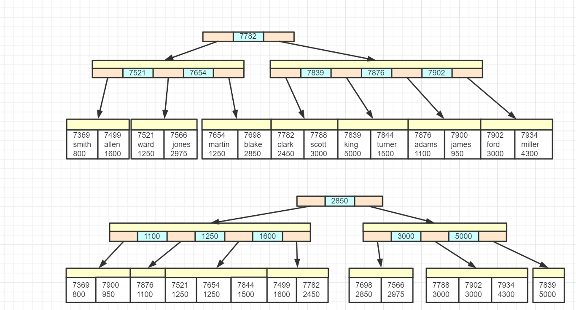
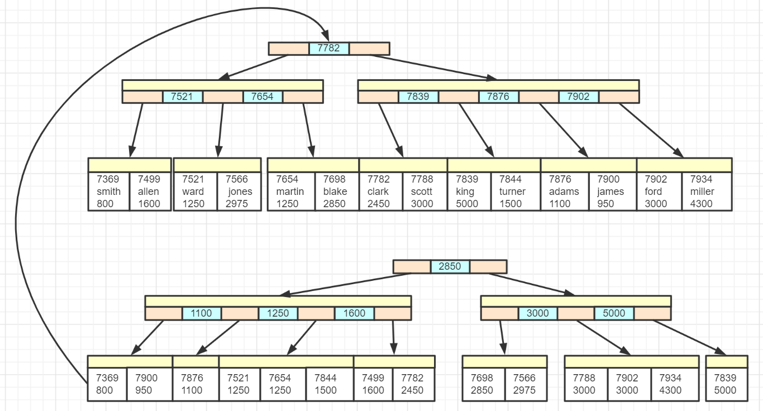
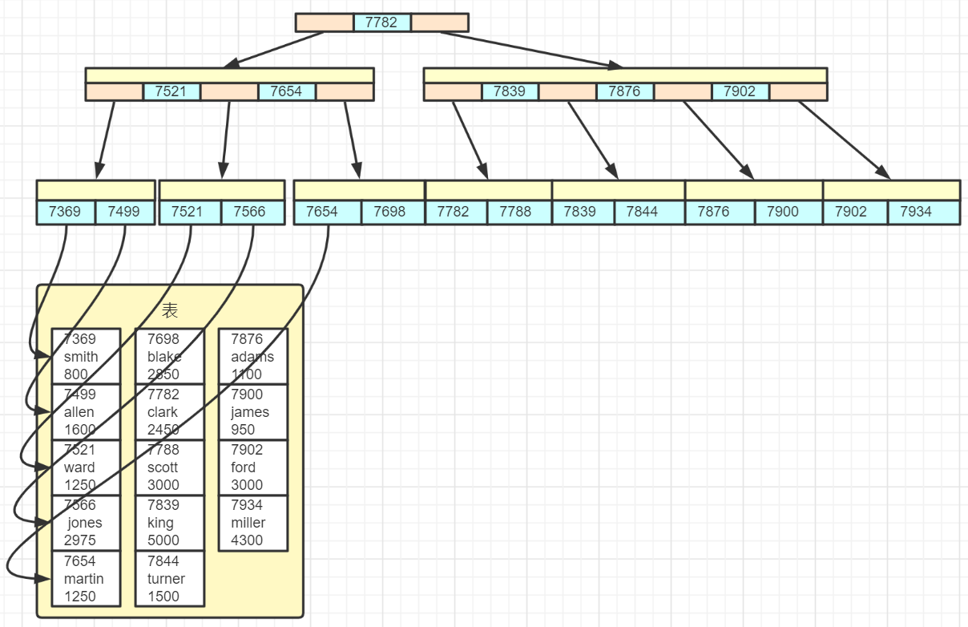
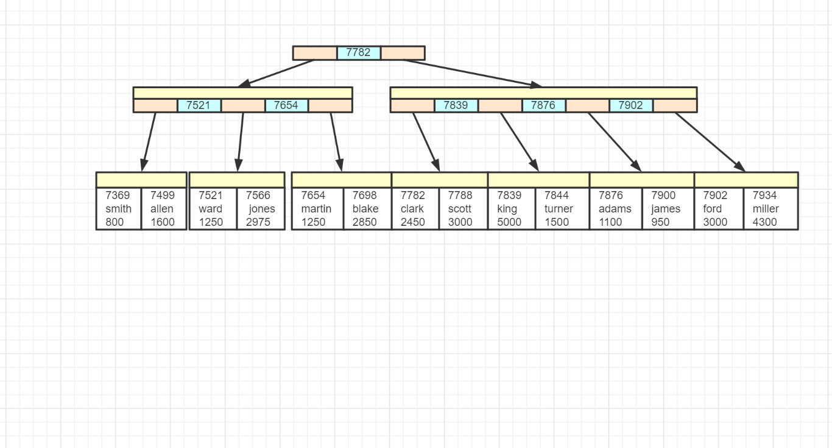
不同存储引擎索引区别
InnoDB
聚簇索引：主键值作为索引数据，叶子节点还包含了所有字段数据
二级索引：被索引的字段值作为索引数据，叶子节点还包含了主键值
MyISAM
被索引字段值作为索引数据，叶子节点还包含了该记录数据页地址

Slide 16
为什么 MySQL 采用 B+ 树索引
哈希索引
理想时间复杂度为 O(1)
适用场景：适用于等值查询的场景，内存数据的索引
典型实现：Redis，MySQL 的 memory 引擎
平衡二叉树索引
查询和更新的时间复杂度都是 O(log(n))
适用场景：内存数据的索引，但不适合磁盘数据的索引，可以认为树的高度决定了磁盘 I/O 的次数，百万数据树高约为 20
BTree 索引
BTree 其实就是 n 叉树，分叉多意味着节点中的孩子（key）多，树高自然就降低了
分叉数由页大小和行（包括 key 与 value）大小决定
假设页大小为 16k，每行 40 个字节，那么分叉数就为 16k / 40 ≈ 410
而分叉为 410，则百万数据树高约为3，仅 3 次 I/O 就能找到所需数据
局部性原理：每次 I/O 按页为单位读取数据，把多个 key 相邻的行放在同一页中（每页就是树上一个节点），能进一步减少 I/O
B+ 树索引
在 BTree 的基础上做了改进，索引上只存储 key，这样能进一步增加分叉数，假设 key 占 13 个字节，那么一页数据分叉数可以到 1260，树高可以进一步下降为 2

Slide 17
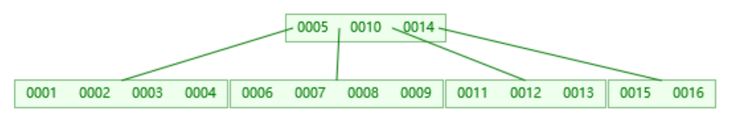
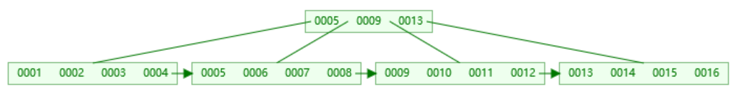
BTree vs B+Tree
BTree key 及 value 在每个节点上，无论叶子还是非叶子节点，而 B+Tree 普通节点只存 key，叶子节点才存储 key 和 value
B+Tree 叶子节点用链表连接，可以方便范围查询及全表遍历
无论 BTree 还是 B+Tree，每个叶子节点到根节点距离都相同，B+Tree 必须到达叶子节点才能找到 value
注：这两张图都是仅画了 key，未画 value

Slide 18




B+Tree 新增key（以 5 阶为例）
若为空树，那么直接创建一个节点，插入 key 即可，此时这个叶子结点也是根结点。例如，插入 5
插入时，若当前结点 key 的个数小于阶数，则插入结束
依次插入 8、10、15，按 key 大小升序
插入 16，这时到达了阶数限制，所以要进行分裂
叶子节点分裂规则：将这个叶子结点分裂成左右两个叶子结点，左叶子结点包含前 m/2 个（2个）记录，右结点包含剩下的记录，将中间的 key 进位到父结点中。注意：中间的 key 仍会保留在叶子节点一份

Slide 19



B+Tree 新增key（以 5 阶为例）
插入 17
插入 18，这时当前结点的 key 个数到达 5，进行分裂
分裂成两个结点，左结点 2 个记录，右结点 3 个记录，key 16 进位到父结点中

Slide 20



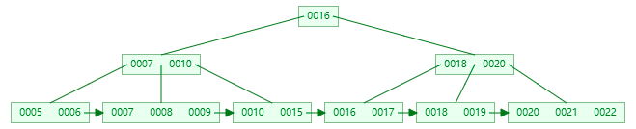
B+Tree 新增key（以 5 阶为例）
插入 19、20、21、22、6、9
插入 7，当前结点的 key 个数到达 5，需要分裂
分裂后 key 7 进入到父结点中，这时父节点 key 个数也到达 5
非叶子节点分裂规则：左子结点包含前 (m-1)/2 个 key，将中间的 key 进位到父结点中（不保留），右子节点包含剩余的 key

Slide 21
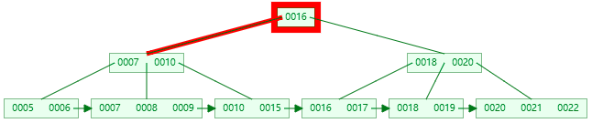
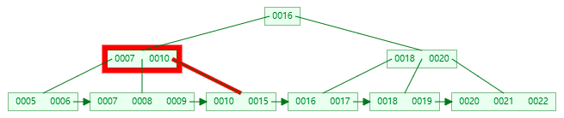
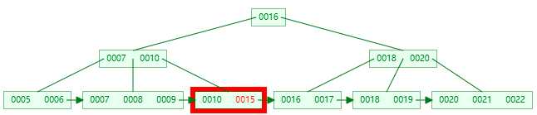
B+Tree 查询key
以查询 15 为例
第一次 I/O
第二次 I/O
第三次 I/O

Slide 22
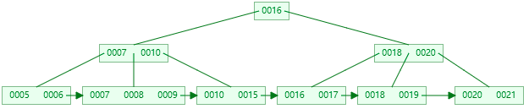
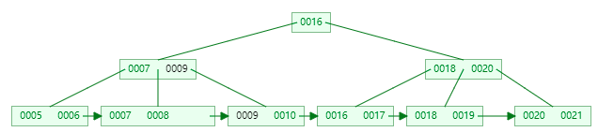
B+Tree 删除key
叶子节点的 key 删除，初始状态
删完有富余。即删除后结点的key的个数 > m/2 – 1，删除操作结束，例如删除 22
删完没富余，但兄弟节点有富余。即兄弟结点 key 有富余（ > m/2 – 1 ），向兄弟结点借一个记录，同时替换父节点，例如删除 15

Slide 23
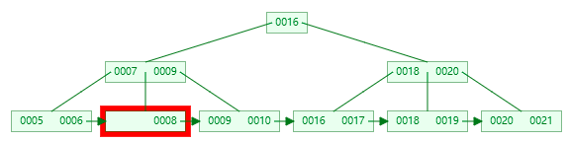
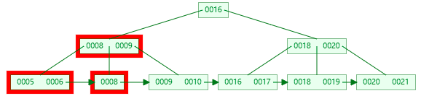
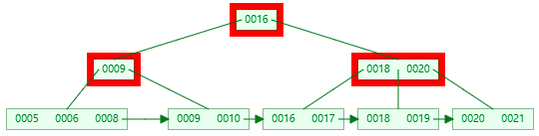
B+Tree 删除key
兄弟节点也不富余，合并兄弟叶子节点。即兄弟节点合并成一个新的叶子结点，并删除父结点中的key，将当前结点指向父结点，例如删除 7
也需要删除非叶子节点中的 7，并替换父节点保证区间仍有效
左右兄弟都不够借，合并

Slide 24
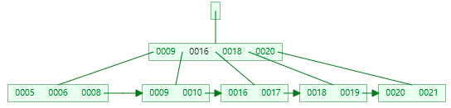
B+Tree 删除key
1. 非叶子节点 key 的个数 > m/2 – 1，则删除操作结束，否则执行 2
2. 若兄弟结点有富余，父结点 key 下移，兄弟结点 key 上移，删除结束，否则执行 3
3. 兄弟节点没富余，当前结点和兄弟结点及父结点合并成一个新的结点。重复 1

Slide 25
命中索引要注意什么？
准备数据
在 [mysqld] 下添加 secure_file_priv= 重启 MySQL 服务器，让选项生效
执行 db.sql 内的脚本，建表
执行 LOAD DATA INFILE 'D:\\big_person.txt' INTO TABLE big_person; 注意实际路径根据情况修改
测试表 big_person（此表数据量较大，如果与其它表数据一起提供不好管理，故单独提供），数据行数 100 万条，列个数 15 列。为了更快速导入数据，这里采用了 load data infile 命令配合 *.txt 格式数据

Slide 26
1. 索引用于排序时的例子
多列排序需要用组合索引
create index first_idx on big_person(first_name);
create index last_idx on big_person(last_name);
explain select * from big_person order by last_name, first_name limit 10;
alter table big_person drop index first_idx;
alter table big_person drop index last_idx;
create index last_first_idx on big_person(last_name,first_name);
多列排序需要遵循最左前缀原则
explain select * from big_person order by last_name, first_name limit 10;
explain select * from big_person order by first_name, last_name limit 10;
explain select * from big_person order by first_name limit 10;
多列排序升降序需要一致
explain select * from big_person order by last_name desc, first_name desc limit 10;
explain select * from big_person order by last_name desc, first_name asc limit 10;

Slide 27
2. 索引用于 where 筛选例子
模糊查询需要遵循字符串最左前缀原则
explain SELECT * FROM big_person WHERE first_name LIKE 'dav%' LIMIT 5;
explain SELECT * FROM big_person WHERE last_name LIKE 'dav%' LIMIT 5;
explain SELECT * FROM big_person WHERE last_name LIKE '%dav' LIMIT 5;
组合索引需要遵循最左前缀原则
create index province_city_county_idx on big_person(province,city,county);
explain SELECT * FROM big_person WHERE province = '上海' AND city='宜兰县' AND county='中西区';
explain SELECT * FROM big_person WHERE county='中西区' AND city='宜兰县' AND province = '上海';
explain SELECT * FROM big_person WHERE city='宜兰县' AND county='中西区';
explain SELECT * FROM big_person WHERE county='中西区';
函数及计算问题
create index birthday_idx on big_person(birthday);
explain SELECT * FROM big_person WHERE ADDDATE(birthday,1)='2005-02-10';
explain SELECT * FROM big_person WHERE birthday=ADDDATE('2005-02-10',-1);
隐式类型转换问题
create index phone_idx on big_person(phone);
explain SELECT * FROM big_person WHERE phone = 13000013934;
explain SELECT * FROM big_person WHERE phone = '13000013934';

Slide 28
3. 索引条件下推
哪些条件能利用索引
explain SELECT * FROM big_person WHERE province = '上海';
explain SELECT * FROM big_person WHERE province = '上海' AND city='嘉兴市';
explain SELECT * FROM big_person WHERE province = '上海' AND city='嘉兴市' AND county='中西区';
explain SELECT * FROM big_person WHERE province = '上海' AND county='中西区';
MySQL 执行条件判断的时机有两处：引擎层（包括了索引实现）和服务层
上面第 4 条 SQL 中仅有 province 条件能够利用索引，在引擎层执行
但 county 条件仍然要交给服务层处理
在 5.6 之前，服务层需要判断所有记录的 county 条件，性能非常低
5.6 以后，引擎层会先根据 province 条件过滤，满足条件的记录才在服务层处理 county 条件
索引条件下推
SELECT * FROM big_person WHERE province = '上海' AND county='中西区';
SET optimizer_switch = 'index_condition_pushdown=off';

Slide 29
4. 更多例子
二级索引覆盖的例子
explain SELECT * FROM big_person WHERE province = '上海' AND city='宜兰县' AND county= '中西区';
explain SELECT id,province,city,county FROM big_person WHERE province = '上海' AND city='宜兰县' AND county='中西区';
表连接需要在连接字段上建立索引
不要迷信网上说法，具体情况具体分析
create index first_idx on big_person(first_name);
explain SELECT * FROM big_person WHERE first_name > 'Jenni';
explain SELECT * FROM big_person WHERE first_name > 'Willia';
explain select * from big_person where id = 1 or id = 190839;
explain select * from big_person where first_name = 'David' or last_name = 'Thomas';
explain select * from big_person where first_name in ('Mark', 'Kevin','David');
explain select * from big_person where first_name not in ('Mark', 'Kevin','David');
explain select id from big_person where first_name not in ('Mark', 'Kevin','David');
以上实验基于 5.7.27，其它如 !=、is null、is not null 是否使用索引都会跟版本、实际数据相关，以优化器结果为准

Slide 30
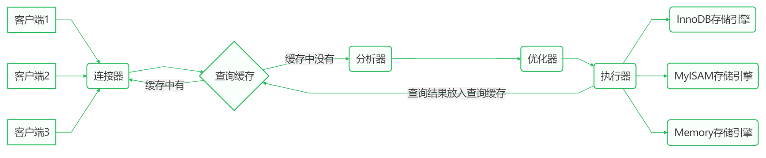
执行 SQL 语句 select * from user where id = 1 时发生了什么
连接器：负责建立连接、检查权限、连接超时时间由 wait_timeout 控制，默认 8 小时
查询缓存：会将 SQL 和查询结果以键值对方式进行缓存，修改操作会以表单位导致缓存失效
分析器：词法、语法分析
优化器：决定用哪个索引，决定表的连接顺序等
执行器：根据存储引擎类型，调用存储引擎接口
存储引擎：数据的读写接口，索引、表都在此层实现

Slide 31
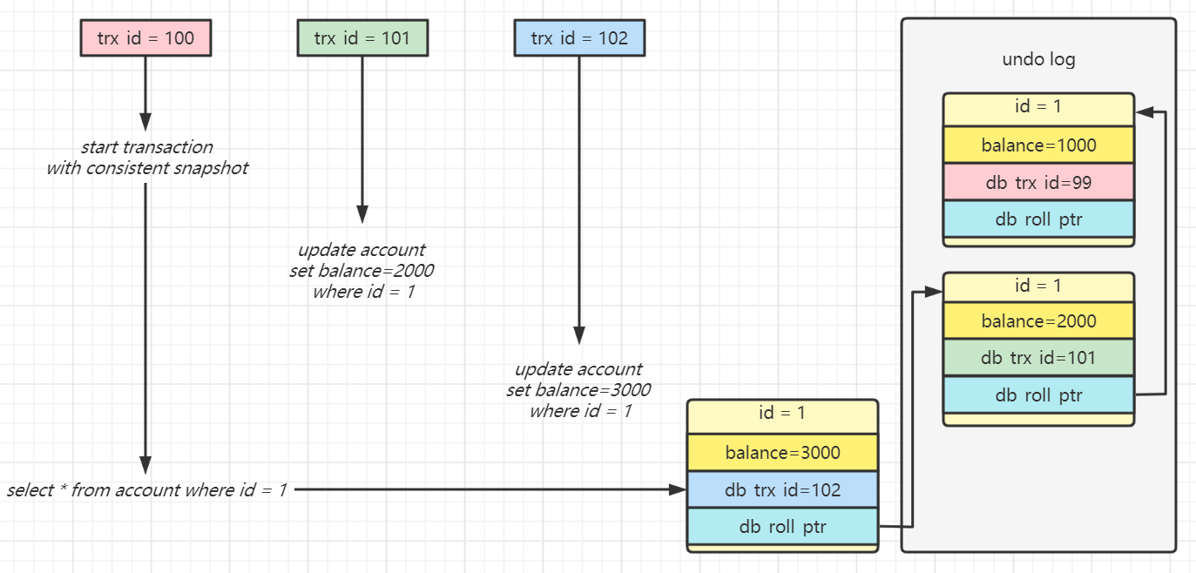
undo log 与 redo log
undo log 的作用有两个：
回滚数据，以行为单位，记录数据每次的变更，一行记录有多个版本并存
多版本并发控制，即快照读（也称为一致性读），让查询操作可以去访问历史版本

Slide 32
undo log 与 redo log
redo log 的作用主要是实现 ACID 中的持久性，保证提交的数据不丢失
它记录了事务提交的变更操作，服务器意外宕机重启时，利用 redo log 进行回放，重新执行已提交的变更操作
事务提交时，首先将变更写入 redo log，事务就视为成功。至于数据页（表、索引）上的变更，可以放在后面慢慢做
数据页上的变更宕机丢失也没事，因为 redo log 里已经记录了
数据页在磁盘上位置随机，写入速度慢，redo log 的写入是顺序的速度快
它由两部分组成，内存中的 redo log buffer，磁盘上的 redo log file
redo log file 由一组文件组成，当写满了会循环覆盖较旧的日志，这意味着不能无限依赖 redo log，更早的数据恢复需要 binlog
buffer 和 file 两部分组成意味着，写入了文件才真正安全，同步策略由下面的参数控制
innodb_flush_log_at_trx_commit
0 - 每隔 1s 将日志 write and flush 到磁盘
1 - 每次事务提交将日志 write and flush（默认值）
2 - 每次事务提交将日志 write，每隔 1s flush 到磁盘，意味着 write 意味着写入操作系统缓存，如果 MySQL 挂了，而操作系统没挂，那么数据不会丢失

Slide 33
你对 MySQL 的锁了解吗
全局锁
表级锁
表锁
MDL 元数据锁
IS 与 IX
行级锁
S 与 X
记录锁、间隙锁、临键锁

Slide 34
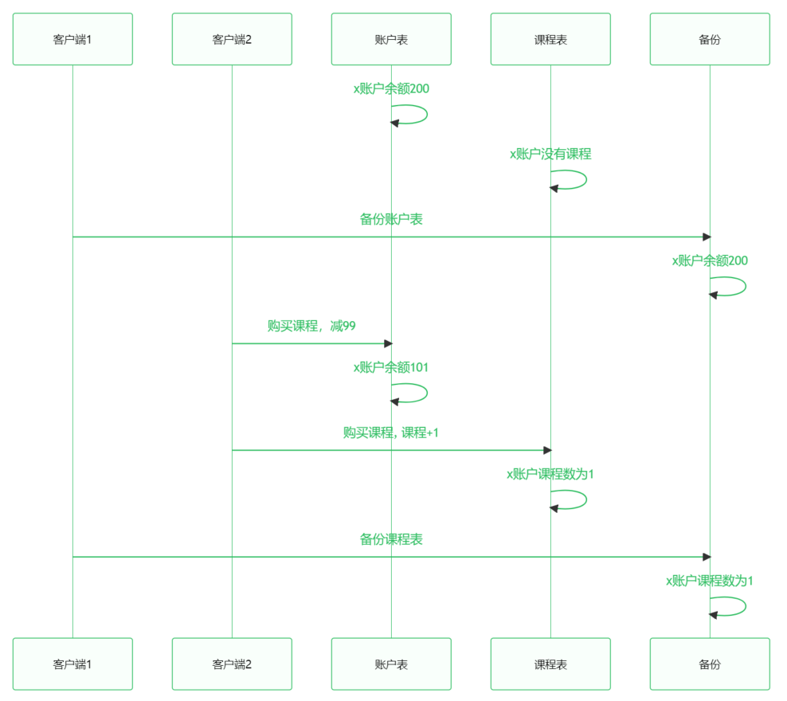
1. 全局锁
用作全量备份时，保证表与表之间的数据一致性
flush tables with read lock;
使用全局读锁锁定所有数据库的所有表。这时会阻塞其它所有 DML 以及 DDL 操作，这样可以避免备份过程中的数据不一致。接下来可以执行备份，最后用 unlock tables 来解锁
但这属于比较重的操作，可以使用 --single-transaction 参数来完成不加锁的一致性备份（仅针对 InnoDB 引擎的表）
mysqldump --single-transaction -uroot -p test > 1.sql

Slide 35
2. 表级锁（InnoDB）
表锁
语法：加锁 lock tables 表名 read/write，解锁 unlock tables
缺点：粒度较粗，在 InnoDB 引擎很少使用
元数据锁，即 metadata-lock（MDL），主要是为了避免 DML 与 DDL 冲突
加元数据锁的几种情况
lock tables read/write，类型为 SHARED_READ_ONLY 和 SHARED_NO_READ_WRITE
alter table，类型为 EXCLUSIVE，与其它 MDL 都互斥
select，select … lock in share mode，类型为 SHARED_READ
insert，update，delete，select for update，类型为 SHARED_WRITE
DML 的元数据锁之间不互斥
select object_type,object_schema,object_name,lock_type,lock_duration from performance_schema.metadata_locks;
IS（意向共享） 与 IX（意向排他），主要是避免 DML 与表锁冲突
DML 主要目的是加行锁，为了让表锁不用检查每行数据是否加锁，加意向锁（表级）来减少表锁的判断，意向锁之间不会互斥
由 DML 语句添加，例如 select … lock in share mode 会加 IS 锁，insert，update，delete， select … for update 会加 IX 锁
select object_schema,object_name,index_name,lock_type,lock_mode,lock_data from performance_schema.data_locks;

Slide 36
行级锁（InnoDB）
种类
行锁 – 在 RC 下，锁住的是行，防止其他事务对此行 update 或 delete，
间隙锁 – 在 RR 下，锁住的是间隙，防止其他事务在这个间隙 insert 产生幻读
临键锁 – 在 RR 下，锁住的是前面间隙+行，特定条件下可优化为行锁
注意
它们锁定的其实都是索引上的行与间隙，根据索引的有序性来确定间隙

Slide 37
测试
create table t (id int primary key, name varchar(10),age int, key (name));
insert into t values(1, 'zhangsan',18);
insert into t values(2, 'lisi',20);
insert into t values(3, 'wangwu',21);
insert into t values(4, 'zhangsan', 17);
insert into t values(8,'zhang',18);
insert into t values(12,'zhang',20);
间隙锁
begin;
select * from t where id = 9 for update;
select object_schema,object_name,index_name,lock_type,lock_mode,lock_data from performance_schema.data_locks where object_name='t';
update t set age=100 where id = 8;
update t set age=100 where id = 12;
insert into t values(10,'aaa',18);
临键锁和记录锁
begin;
select * from t where id >= 8 for update;
select object_schema,object_name,index_name,lock_type,lock_mode,lock_data from performance_schema.data_locks where object_name='t';
insert into t values(7,'aaa',18);
update t set age=100 where id = 8;
insert into t values(10,'aaa',18);
update t set age=100 where id = 12;
insert into t values(13,'aaa',18);

